Slide 1
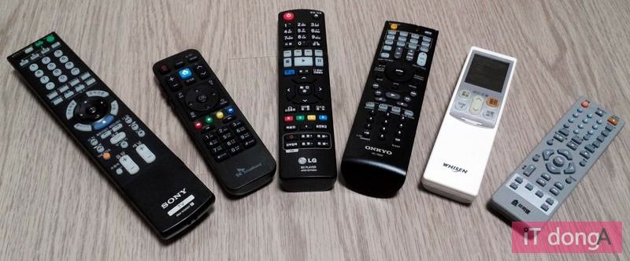
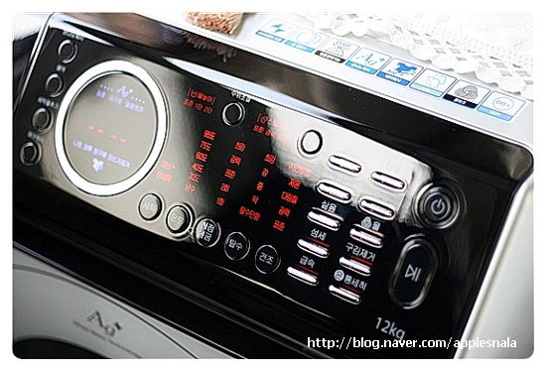
1. 잘못된 자기 자신 비난
( 디자인으로 인해 어려운 것 )

Slide 2
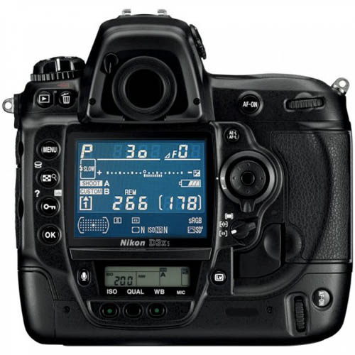
1. 잘못된 자기 자신 비난
( 디자인으로 인해 어려운 것 )

Slide 3
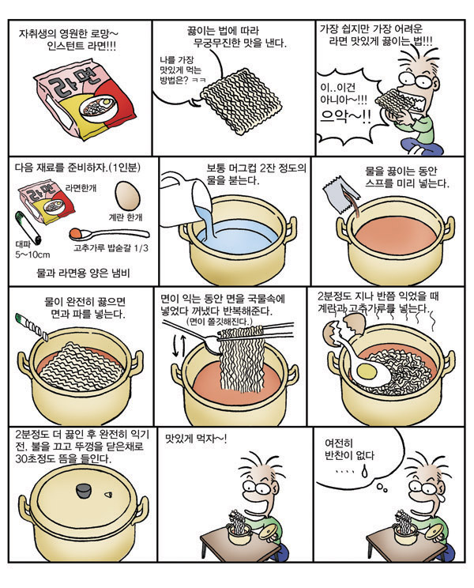
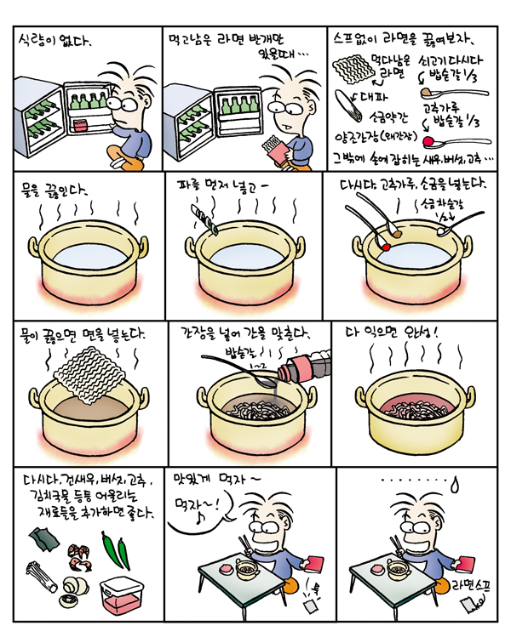
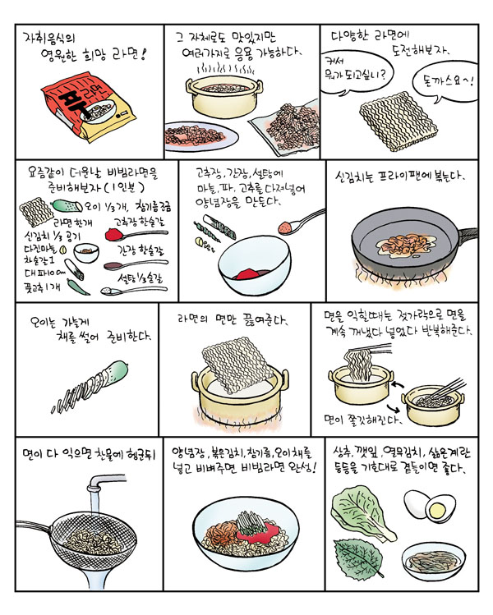
2. 일상 생활의 오해
- 사람은 설명을 찾는 존재다.
(라면을 끓이는 방법과 자신의 경험으로 찾은
레시피를 토대로 심성 모형을 형성한다.)

Slide 4
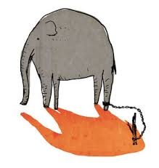
3. 일상 생활의 오해
- 학습된 무력감.

Slide 5
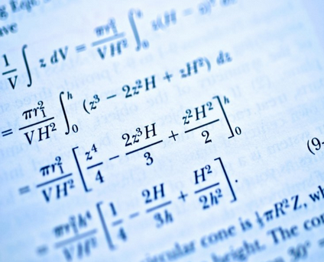
3. 일상 생활의 오해
- 학습된 무력감.

Slide 6
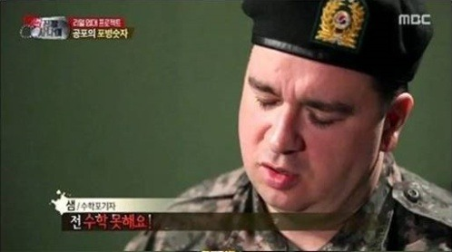
3. 일상 생활의 오해
- 학습된 무력감.

Slide 7
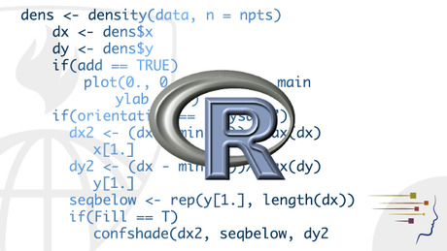
3. 일상 생활의 오해
- 학습된 무력감.

Slide 8
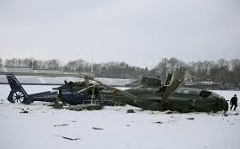
4. 인간 사고와 설명의 본질
- 잘못된 것은 디자인이다.
- 문제가 생기면 수리를 해야 한다. 고도의 기술을 가진
훈련된 기술자가 복잡한 장비를 사용한다.
이 과정에서 우리는 장비의 설계가 잘못 되었다고 보기 보다는
장비 자체가 잘못되었다고 생각한다.

Slide 9
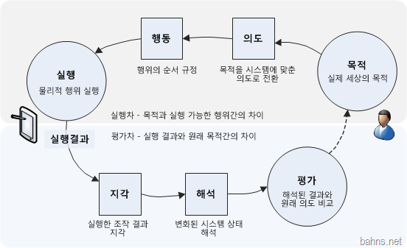
5. 사람들은 어떻게 일을 하는가 : 행위의 일곱 단계
근사모델
근사는 이론에 포함되지 않은 상황에 어떠한 요인이 있을 수 있기 때문에
실제 측정 값이 될 수 있습니다. 예를 들어, 공기 저항의 영향은
간단한 계산에 포함하지 않을 수 있습니다
이러한 상황에서, 이론은 현실에 근사값입니다. - wikipedia

Slide 10
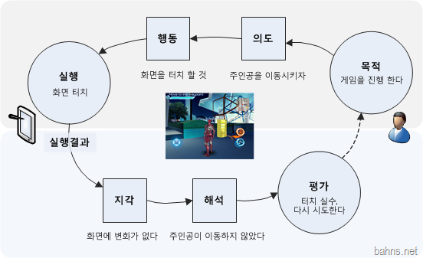
6. 디자인을 도와주는 행위의 일곱 단계
행위의 7단계
게임 프로그램
적용 예

